Slide 1


BACKUP/RESTORE U MS SQL SERVERU
SISTEMI ZA UPRAVLJANJE BAZAMA PODATAKA
Student:
Minja Ignjatović 1000

Slide 2
Tipovi rezervnih kopija
Puna rezervna kopija
Diferencijalna rezervna kopija
Dnevnik transakcija
Tail Log rezervne kopije
Copy-Only rezervna kopija
Parcijalne rezervne kopije
Rezervne kopije fajlova i fajl grupa

Slide 3
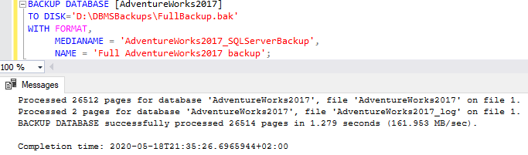
Puna rezervna kopija (Full backup)
Čuva sve objekte baze podataka: tabele, procedure, funkcije, poglede, indekse…
Osnovna svih ostalih backup tipova

Slide 4
Diferencijalne rezervne kopije
Identifikovanje samo onih promena koje su nastale u odnosu na poslednju potpunu rezervnu kopiju
Pravljenje diferencijalnih rezervnih kopija je dosta brže u odnosu na potpune rezervne kopije
DCM (Differential Change Map) je bitmapa koja sadrži po jedan bit za svaki opseg i prati samo one koji su promenjeni od poslednje potpune rezervne kopije
Potrebno je praviti kopije redovno kako promene ne bi narasle i samim tim se problem vratio na početak

Slide 5
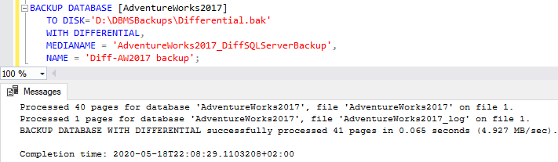
Diferencijalne rezervne kopije

Slide 6
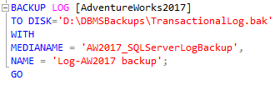
Dnevnik transakcija (Transaction Log Backup)
Neophodno je imati potpunu rezervnu kopiju
Za razliku od diferencijalnih rezervnih kopija koje pamte samo poslednje promene, ukoliko je red menjan više puta, transakcioni logovi čuvaju sve promene
Inkrementalni i kumulativni

Slide 7

Tail-Log rezervne kopije
Pravljenje rezervnih kopija evidencije koja beleži sve zapise dnevnika transakcija koji još nisu sigurnosno kopirani
Moguće je formiranje rezervnih kopija samo ako fajl dnevnika transakcija nije oštećen
Podržan u FULL i BULK_LOGGED modelu oporavka

Slide 8
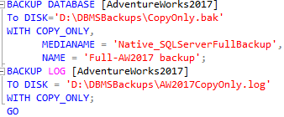
Rezervna kopija samo za kopiranje (Copy-Only)
Razlikuje se od potpune rezervne kopije po tome što ne predstavlja osnovu za sledeću diferencijalnu rezervnu kopiju
Funkcioniše sa FULL ili BULK_LOGGED modelima oporavka

Slide 9
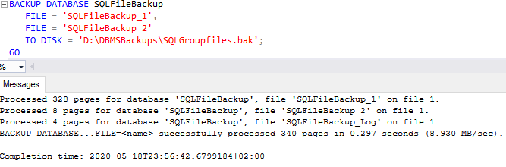
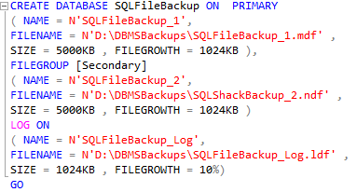
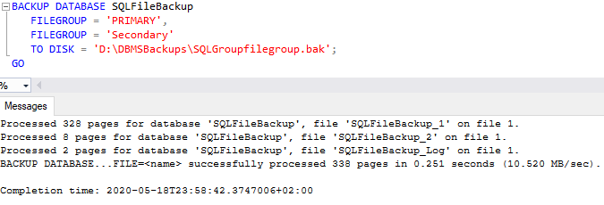
Rezervne kopije fajlova i fajl grupa
Mogu se kombinovati sa parcijalnim rezervnim kopijama
Uključuju sve read i write fajl grupe i opciono jednu ili više read-only fajl grupa

Slide 10

Modeli oporavka
SIMPLE model
Najjednostavniji model oporavka
Podržava potpuni, diferencijalni, parcijalni, copy-only i backup na nivou fajlova
Najbolje prilagođen dev i test bazama podataka
Koristi se kada podaci nisu kritični, lako se mogu rekreirati, statički su i nema promena nad njima
Nema većih administrativnih troškova

Slide 11
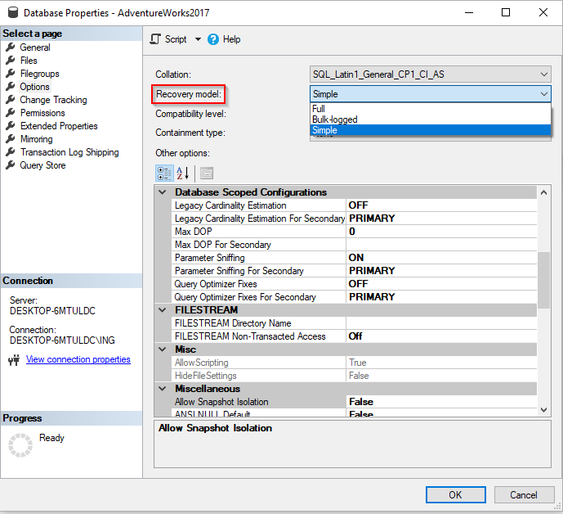
Modeli oporavka

Slide 12
Modeli oporavka
FULL model
Sve transakcije se pamte u log fajlu
Pogodan za korišćenje za olakšavanje oporavka svih podataka sa nultim ili minimalnim stepenom gubitka podataka
Dizajn rešenja visoke dostupnosti

Slide 13
Modeli oporavka
BULK_LOGGED
Koristi minimalno logovanje za bulk operacije
Veoma sličan FULL modelu oporavka
Nije moguć point-in-time povrat podataka
Korišćenje tehnike za minimalno čuvanje logova kako bi se sprečilo da log fajlovi narastu

Slide 14
Strategije za pravljenje rezervnih kopija i oporavak nakon otkaza
Prilikom formiranja strategije potrebno je uzeti u obzir karakteristike i biznis zahteve aplikacija
Automatski i zakazani backup-ovi
Restore i testiranje backup-ova
Verifikovanje bakup-ova

Slide 15
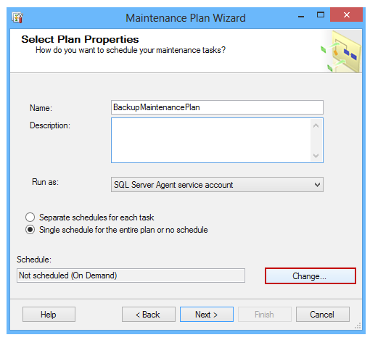
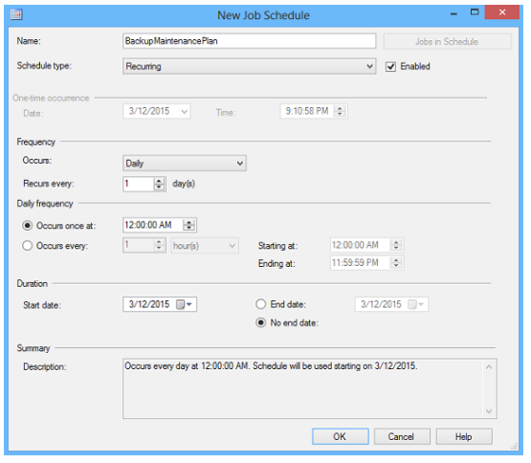
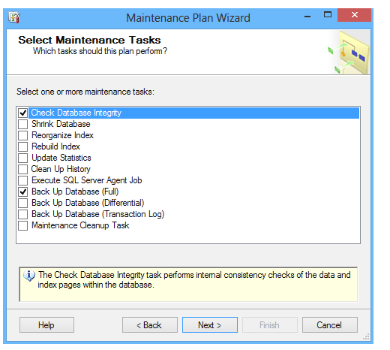
Kreiranje zakazanih backup-ova korišćenjem planova održavanja

Slide 16
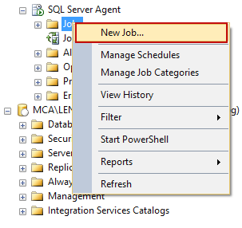

Kreiranje zakazanih backup-ova korišćenjem SQL Server agenta

Slide 17
HVALA NA PAŽNJI!

